Slide 1

Día, Fecha: | Viernes, 23/02/2024
Hora de inicio: | 17:20
Redes de Computadoras 2 Sección N
Edurdo Tomás Ixén Rucuch

Slide 2

Agenda
  Avisos
  Temas de clase 6
  Hoja de trabajo 1

Slide 3
Sistema Autónomo

Slide 4
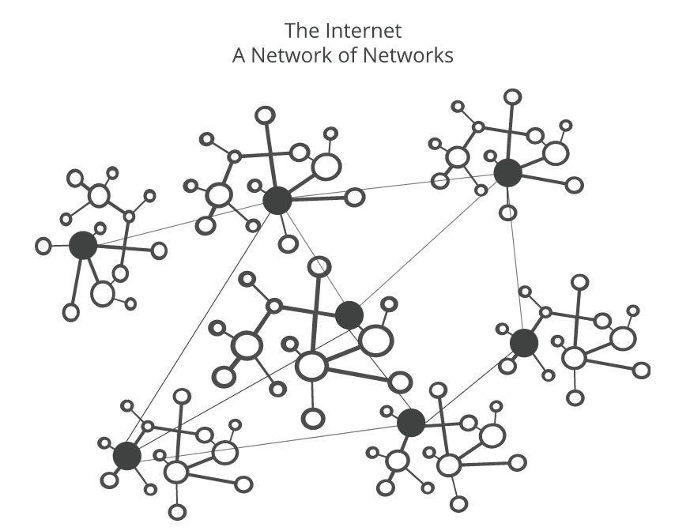
Sistema Autónomo (AS)
  Un sistema autónomo es una red de sistemas grandes y estos sistemas tienen sistemas pequeños.

Slide 5
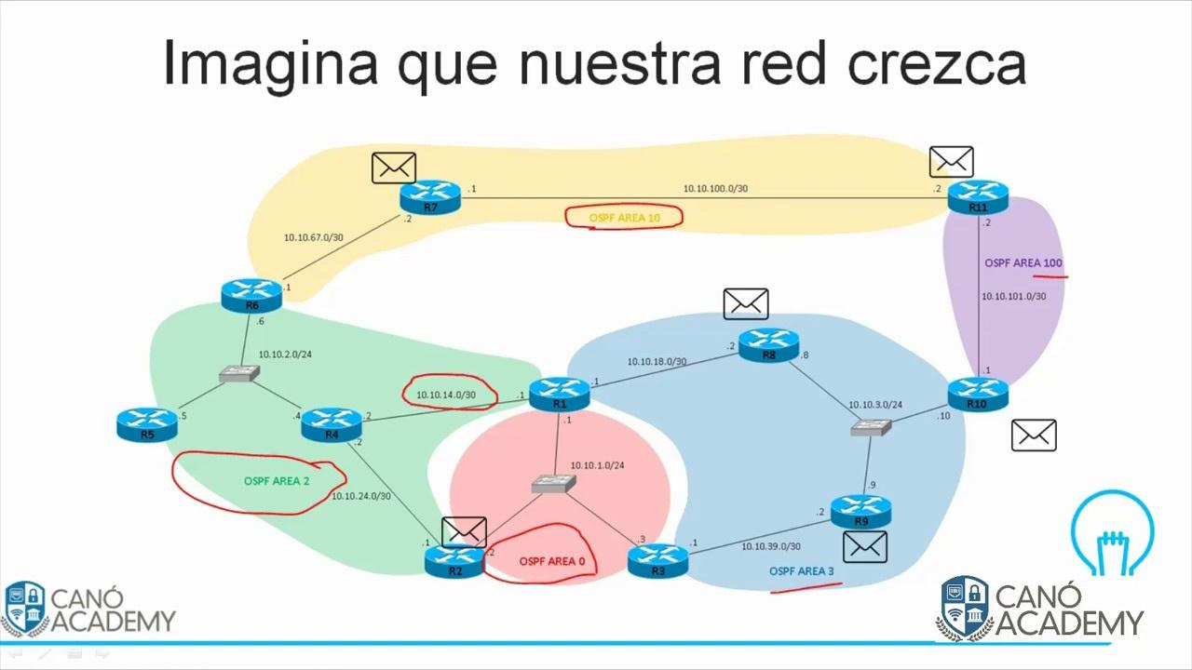

Slide 6
Protocolos de capa 3

Slide 7
Funciones de los protocolos de capa 3
  Direccionamiento de red
  Enrutamiento de paquetes
  Fragmentación y reensamblaje
  Evitar la congestión en la red

Slide 8
RIP

Slide 9
RIP
(Protocolo de Información de Encaminamiento)
  Es un protocolo de vector distancia que utiliza el conteo de saltos como su métrica principal. RIP define cómo los routers deben compartir información cuando mueven el tráfico entre un grupo interconectado de redes de área local (LAN).

Slide 10
Protocolo de vector distancia
Principales características de RIP
Actualizaciones periódicas
Limitación del tamaño de la red (15 saltos)

Slide 11
OSPF

Slide 12
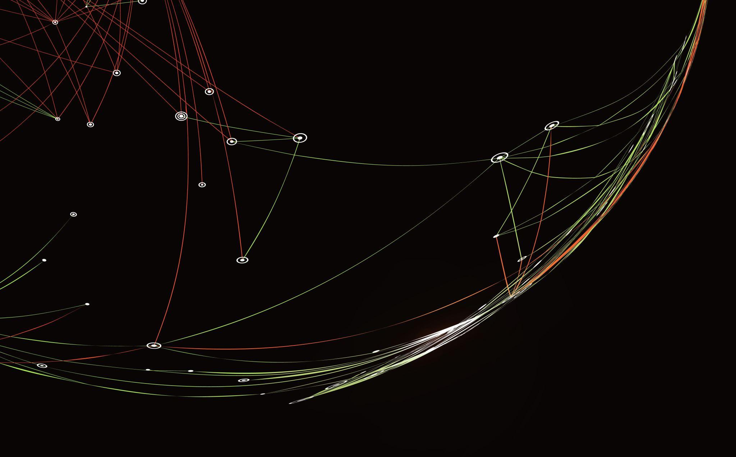
OSPF (El Camino Más Corto Primero)
Es un protocolo de enrutamiento de estado de enlace ampliamente utilizado en redes IP. OSPF es un protocolo de enrutamiento interno, lo que significa que se utiliza dentro de un solo sistema autónomo (AS) para determinar las mejores rutas entre los routers. Fue diseñado para ser un protocolo de enrutamiento eficiente y escalable para redes grandes y complejas.

Slide 13

Características de OSPF
  Basado en enlace-estado (link-state)
  Jerarquía de áreas
  Métrica de Costo
  Convergencia Rápida
  Escalabilidad

Slide 14
BGP

Slide 15
BGP (Protocolo de Puerta de Enlace de Frontera)
Es un protocolo de enrutamiento avanzado y ampliamente utilizado en Internet y en redes empresariales de gran escala. BGP se utiliza para intercambiar información de enrutamiento entre diferentes sistemas autónomos.

Slide 16
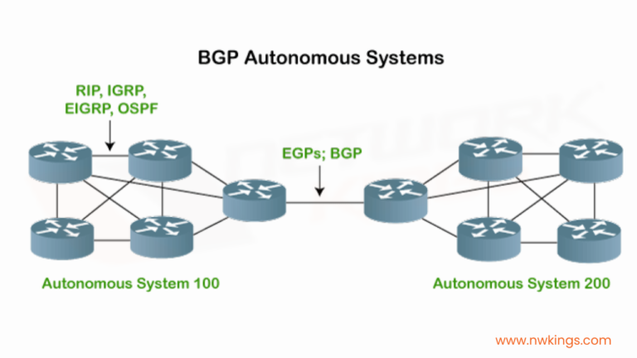

Slide 17
Características de BGP
  Es un protocolo de enrutamiento tipo vector distancia.
  Se le conoce como el protocolo de enrutamiento de internet.
  Generalmente se utiliza para el enrutamiento entre distintos sistemas autónomos (AS).
  Crea y mantiene las conexiones entre vecinos.
  Es altamente escalable y puede gestionar redes con miles de rutas de enrutamiento.

Slide 18
EIGRP

Slide 19
EIGRP (Protocolo de Gateway Interior Mejorado)
EIGRP es un protocolo de enrutamiento avanzado desarrollado por Cisco, combina las características de los protocolos de enrutamiento de vector de distancia y de estado de enlace, lo que lo hace más eficiente y escalable en comparación con otros protocolos de enrutamiento.

Slide 20
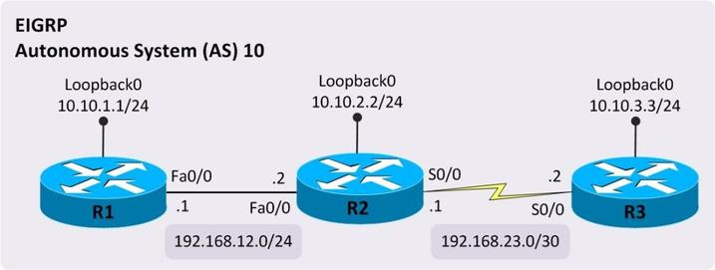
Características
  Actualizaciones parciales y limitadas.
  Métrica de costo compuesta.
  Protocolo de transporte confinable.
  Balanceo de carga de mismo costo o con distinto costo.

Slide 21
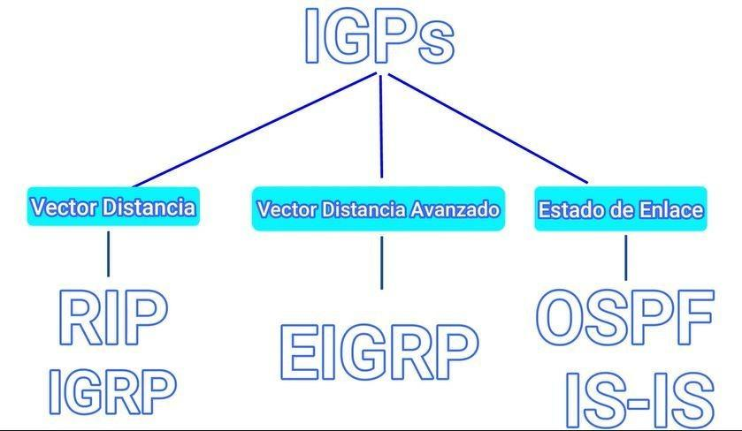

Slide 22
En esencia un protocolo de enrutamiento lo que hace es:
      Aprende información de enrutamiento sobre las subredes IP de los routers vecinos.
      Anuncia información de enrutamiento sobre subredes IP a los routers vecinos.
      Si existe más de una ruta posible para llegar a una subred, elije la mejor ruta en base a una métrica.
      Si la tipología de la red cambia, por ejemplo si un enlace falla, reacciona anunciando que algunas rutas han fallado y elige la nueva mejor ruta. (Este proceso se denomina convergencia).

Slide 23
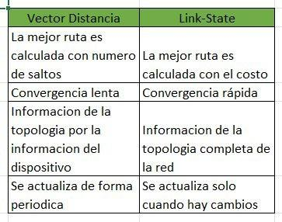

Slide 24
Hoja de trabajo 1
  Investigar sobre la herramienta Wireshark y describir la captura de paquetes realizada de una pagina web.

Slide 25
¡Gracias por su atención!

Slide 26
Nombre de la actividad: | Examen final
Cantidad de participantes: | 65
Doy fe que esta actividad está planificada en dtt (Sí/No): | Si
Hora de inicio: | 18:20
Hora de fin: | 19:00
Duración (min): | 40
Participantes: llenar las siguientes cajas de texto (tomar información del chat del meet)
201906444 - Saul Jafet Menchu Recinos
201900042 - Rodrigo Alejandro Hernández
202112145 - Daniel Cuque
201801290 - Brian Emmanuel Riad Matus
202109567 - Alvaro Norberto García Meza
202010918 - Andrea María Cabrera Rosito
201404278 - Christopher Alexander Acajabon
202110568 - Damián Ignacio Peña Afre
201700522 - Walter Gustavo Cotí Xalin
202010223 - Luis Angel Barrera Velásquez
202004812 - Fredy Samuel Quijada Ceballos
202003381 - Luisa María Ortíz Romero
201700945 - Bryan Gerardo Páez Morales
201114236 - José Fernando Recinos Acuté
201801119 - Edgardo Andrés Nil Guzmán
201701081 - Pablo Rufino Quevedo Berdúo
201901756 - José Andrés López Pineda
201403541 - Uzzi Libni Aaron Pineda Solorzano
201700339 - Luis Fernando Sánchez Soto
202003959 - Angel Eduardo Marroquín Canizales202010014-Marco Alexander de León
201906085 - Sebastian Alejandro de Leon
201314564 - Ronald Geovany Ordoñez Xiloj
201900576 - Brayan Alexander Mejia
201700770 - Diego Alejandro Juarez Bran
202003926 - Josué Daniel Mínchez Velásquez
201503841- Josseline Suseth Godinez García
201701095 - Elder Obdulio Calderon Navarijo
201901598 - Juan Pablo García Ceballos
201901069- Wuilmar Hamilton López García
201602805 - María Julissa García Morán
201504464 - Herberth Abisai Avila Ruiz
202003894 - Estuardo Gabriel Son Mux
201901807 - Oward Oward Francisco Alberi
200530614 - Eduardo Ismael Llamas Calderón
201700672 - Bryan Vladimir Hernández Del Cid
201807253 - Brian Josue Erazo Sagastume
201403907 - Marlon Javier Cabrera
202010816 - César André Ramírez Dávila
202010893 - Cristian Daniel Pereira Tezagüic
201905743 - José Valerio Choc Mijangos
200715274 - Sergio Felipe Zapeta
201901121 - Carlos Javier Castro Gonzalez
202110773 - Joshua David Osorio Tally
201901772 - Daniel Reginaldo Dubón

Slide 27
Participantes: llenar las siguientes cajas de texto (tomar información del chat del meet)
201901758- Erick Ivan Mayorga Rodríguez
201800517 - José Manuel Solis Ortiz
202012039 - Angel Francisco Sique SantosSantos
201612511 - Luis David Garcia Alay
202109715 - Pablo Josué Barahona Luncey
201908075 - Juan José López Pérez
201212527 - Luis Alfredo Vejo Mendoza
201902502 - Carlos Eduardo Soto Marroquin
200915305- Sergio Alfonso Ferrer Garcia
202006353 - Juan Josue Zuleta Beb
202006629 - Wilber Steven Zíñiga Ruano
202000560 - Marjorie Reyes
202100101 - Ryan Sigüenza
201504119 - Caren Elizabeth Garcia
201612174 - Alberto Gabriel Reyes Ning
202006373 - Kemel Efrain Josue Ruano Jeronimo
201904042-Cristian Aramis Lopez Bautista
202004770 - Ronaldo Javier Posadas Guerra
201404341 - Ocsael Neftali Ramirez Castillo
202011535 - Esteban Humberto Valdez Ennati
Nombre - carnet

